Slide 1
Lønnstilskudd for å ta permitterte tilbake i jobb
Svein Austheim Fagansvarlig analyse Regnskap Norge

Slide 2
Om ordningen
Ordningen går ut på at arbeidsgivere som har tatt egne permitterte tilbake i jobb, før inngangen av juli og/eller august, kan søke om få et lønnstilskudd per ansatt på inntil 15 000 kr (per måned).
Ordningen kan benyttes av arbeidsgivere som selskaper (AS/ASA), selvstendig næringsdrivende (ENK - unntatt innehaver), ideelle organisasjoner og stiftelser, så lenge de har permittert ansatte (inkl. lærlinger) på grunn av koronasituasjonen.
Ordningen forvaltes av Skatteetaten, og er helt uavhengig av andre støtteordninger (f. eks kompensasjonsordningen for dekning av faste kostnader, og kompensasjonsordningen for selvstendig næringsdrivere og frilansere).
Søknadsskjema blir tilgjengelig i oktober 2020.
RN har laget en kalkulator i Excel som forhåpentligvis vil gjøre det betydelig enklere å navigere gjennom et noe kronglete regelverk. Kalkulatoren kan lastes ned på våre hjemmesider.

Slide 3
Innhold
1
2
3
Krav til
arbeidsgiver
Beregning av omsetningsreduksjon
Beregning av tilskuddet

Slide 4
1
Krav til
arbeidsgiver

Slide 5
Krav til arbeidsgiver
Må ha ansatte som er permittert (helt eller delvis) per 28. mai
Mars
April
Mai
Juni
13
28
Norge stenges på grunn av Covid-19
Fremdeles permittert

Slide 6
Krav til arbeidsgiver
Må ha tatt tilbake ansatte som var permittert (per 28. mai) før juli og/eller august (ikke senere), i minimum samme stillingsprosent som før permitteringen fant sted
Mars
April
Mai
Juni
Juli
August
September
28
30
31
Permitterte som tas tilbake senest 30. juni (før juli) kan søke om tilskudd i både juli og august
Permitterte som tas tilbake senest 31. juli (før august) kan søke om tilskudd i august

Slide 7
Krav til arbeidsgiver
Den ansatte må ha vært i arbeid i hele perioden fra tilbakekallstidspunktet og fram til 1. oktober (kan avvikle ferie).
Mars
Mai
Juni
Juli
August
September
Oktober
28
1

Slide 8
Krav til arbeidsgiver
Arbeidsgiver kan ikke ha permittert, sagt opp eller redusert arbeidstiden til andre ansatte (som har sammenlignbar stilling), i perioden mellom 28. mai og 1. september
Mars
April
Mai
Juni
Juli
August
September
Oktober
28
1
NB! Gjelder ikke hvis ansatte i sammenlignbar stilling selv sier opp sin stilling.

Slide 9
Krav til arbeidsgiver
Ansatte som det søkes tilskudd for kan ikke være oppsagt, eller selv ha sagt opp, per 1. oktober
Mars
April
Mai
Juni
Juli
August
September
Oktober
28
1

Slide 10
Eksempel – AccountBeer Pub
Per og Kari er ansatt som bartendere i puben Accountbeer AS. På grunn av koronapandemien blir puben pålagt av staten å stenge 13. mars. Både Per og Kari blir da permittert 100 prosent. Puben får delvis åpne igjen 17. april, men det er kun behov for en bartender. Kari blir derfor hentet tilbake fra permittering, men ikke Per.
Mars
April
13
17

Slide 11
Eksempel – AccountBeer Pub
Fredag 5. juni blir eier av puben klar over at regjeringen lanserer en tilskuddsordning for permitterte som tas tilbake i jobb. Eier tror at aktivitetsnivået vil være for lavt til å ha både Per og Kari i full stilling gjennom sommeren. Han vil likevel gjerne undersøke muligheten for om de kan tilpasse seg kravene ved at Per og Kari bytter plass, eller ved at Kari reduserer sin stillingsprosent og Per tas tilbake på deltid. Han spør sin regnskapsfører om råd….
Mars
April
Mai
Juni
Juli
August
September
Oktober
5
Regjeringen annonser ordningen om lønnstilskudd

Slide 12
Eksempel – AccountBeer Pub
Vi gir tilbakemelding om at siden Per var permittert per 28. mai innfrir han kravet om permitteringstidspunkt, men ikke Kari da hun ble tatt tilbake i jobb 17. april. De kan altså ikke søke om tilskudd for Kari.
Mars
April
Mai
Juni
Juli
August
September
Oktober
17
28
x

Slide 13
Eksempel – AccountBeer Pub
Siden Per og Kari har samme stilling, sier regelverket at arbeidsgiver kan ikke erstatte ansatte de ikke kan få tilskudd for (Kari) - med ansatte som de kan få tilskudd for (Per).
Mars
April
Mai
Juni
Juli
August
September
Oktober

Slide 14
Eksempel – AccountBeer Pub
AccountBeer kan ikke verken permittere, si opp eller endre arbeidstiden til Kari i perioden mellom 28. mai og 1. september, om de vil søke om tilskudd for Per. Hvis Kari selv sier opp jobben kan de derimot søke tilskudd for Per. Videre er det et krav at heller ikke Per er under oppsigelse per 1. oktober (uavhengig av om han sier opp selv).
Mars
April
Mai
Juni
Juli
August
September
Oktober
28
1
1

Slide 15
Eksempel – AccountBeer Pub
Hvis Per tas tilbake i jobb før juli kan Accountbeer søke om tilskudd for både juli og august, og tas han tilbake før august kan de søke om tilskudd for august. Per må jobbe uavbrutt i perioden fra tilbakekallstidspunktet og frem til 1. oktober, med unntak av ferieavvikling. Han må jobbe i minimum samme stillingsprosent som før permitteringen fant sted.
Mars
April
Mai
Juni
Juli
August
September
Oktober
30
31
1

Slide 16
Ytterligere krav til arbeidsgiver
Foretaket kan ikke ha begjært seg konkurs, ha sendt melding til retten og bedt om konkursbehandling, være registrert som under avvikling i Foretaksregisteret, eller ha personer som er ilagt konkurskarantene i ledende roller.
Foretaket må kunne dokumentere sin eierstruktur, ha gyldig bankkontonummer, ha betalt skatter, avgifter og forskuddstrekk per 28. februar, levert pliktige rapporter og meldinger mv.
Foretak som er skattepliktige må ha et omsetningsfall på minimum 10 prosent. Omsetningsfallet beregnes på samme måte som i kompensasjonsordningen for faste kostnader.
Foretaket må være registrert i AA-registeret, og ha rapportert riktig alt som er pliktig via a-meldinger. NB! Bestill avstemmingsrapport fra Altinn hvis du vil ha oversikt over alt som er registrert på foretaket – «Avstemmingsinformasjon (A06)».

Slide 17
Modeller for beregning av tilskuddet
To ulike beregningsmodeller, hvorav den ene (skattepliktige foretak) også har to ulike metoder å beregne tilskuddet på (avhengig av omsetningsfallet).
1. Skattepliktig foretak
Omsetningsfall på 30 prosent eller mer
Ordinær stilling
Lærling (utgjør 2/3)
Omsetningsfall på under 30 prosent
Ordinær stilling
Lærling (utgjør 2/3)
2. Skattefri organisasjon/institusjon
Ansatt i ordinær stilling eller lærling
Justeres for stillingsprosent og permitteringsgrad
Justeres for stillingsprosent og permitteringsgrad

Slide 18
2
Beregning av omsetningsfallet

Slide 19
Skattepliktig foretak
Hvordan beregne normalomsetning og omsetningsfall i prosent?
Må først ta stilling til når foretaket er registrert. Dette har betydning for hvilken metode som skal benyttes for å beregne normalomsetning. Hvis foretaket er registrert ett år før søknadsmåneden eller tidligere, skal normalomsetning korrigeres for omsetningsutviklingen fra januar/februar 2019 til januar/februar 2020.
Tre ulike typetilfeller kan forekomme
1. Foretaket er registrert minimum 1 år før søknadsmåneden og har sammenlignbare tall fra 2019.
2. Foretaket er registrert 1 år før søknadsmåneden, men mangler sammenlignbare tall fra 2019 pga restrukturering eller ingen omsetning.
3. Foretaket ble registrert mindre enn 1 år før søknadsmåneden (dvs. juli/august 2019 eller senere).

Slide 20
Skattepliktig foretak
Typetilfelle 1 – foretaket er registrert minimum et år før søknadsmåneden og har sammenlignbare tall for 2019
Beregn omsetningsutvikling (fra januar og februar 2019 til januar og februar 2020).
(
)
Januar 2020 + februar 2020
Snitt omsetning i januar og februar 2020
2
=
Snitt omsetning i januar og februar 2019
(
)
Januar 2019 + februar 2019
2

Slide 21
Eksempel på å beregne omsetningsutvikling
Omsetning i aktuelle måneder – for eksempel hos AccountBeer
 | Januar | Februar
2019
2020
125 000 kr
135 000 kr
150 000 kr
175 000 kr
(
)
Januar 2020 + februar 2020
325 000 kr
150 000 kr
175 000 kr
162 500 kr
2
=
1,25
(
)
Januar 2019 + februar 2019
125 000 kr
135 000 kr
260 000 kr
130 000 kr
2

Slide 22
Eksempel på å beregne normalomsetning
Beregn normalomsetning (omsetning i samme måned som tilskuddsmåneden i 2019 justert for omsetningsutviklingen. Eksempel ved søknad for juli.
 | Januar | Februar | Juli
2019
2020
125 000 kr
135 000 kr
150 000 kr
150 000 kr
175 000 kr
Omsetningsutvikling:
1,25
150 000 kr
x
1,25
=
187 500 kr
Omsetning i samme måned 2019
Omsetningsutvikling
Beregnet normalomsetning

Slide 23
Skattepliktige foretak
Begrensningsregelen omskrevet
Det settes begrensninger på hvor mye omsetningen kan endre seg fra 2019 til 2020.
Gjennomsnitt av omsetning i januar og februar 2020 må utgjøre et mellom 80 og 500 prosent av gjennomsnittlig omsetning i januar og februar 2019.
NB! Begrensningsregel for typetilfelle 1
Beregnet normalomsetning kan ikke settes mer enn fem ganger høyere, eller 20 prosent lavere enn faktisk omsetning i tilsvarende måned i 2019
x
x
=
100 000 kr
100 000 kr
1
500 000 kr
0,8
Beregnet normalomsetning
5
80 000 kr
Omsetning i samme måned 2019
Omsetningsutvikling
Omsetningsutvikling
Snitt omsetning i januar og februar 2020
100 000
500 000
80 000
=
5
1
0,8
Snitt omsetning i januar og februar 2019
100 000

Slide 24
Eksempel på å beregne omsetningstapet
Omsetning i aktuelle måneder – forts. Accountbeer
 | Januar | Februar | Juli
2019
2020
125 000 kr
135 000 kr
150 000 kr
150 000 kr
175 000 kr
100 000 kr
Beregnet normalomsetning
187 500 kr
-
Faktisk omsetning i tilskuddsmåneden
=
187 500 kr
100 000 kr
87 500 kr
Beregnet normalomsetning
Omsetningstap i kr
Omsetningstap i kr
87 500 kr
=
46,67 %
Omsetningstap i prosent
Beregnet normalomsetning
187 500 kr

Slide 25
Skattepliktige foretak
Typetilfelle 2 og 3 – (2) foretaket er registrert et år før samme måned som tilskuddsmåneden, men mangler sammenlignbare tall for januar og februar 2019 pga ingen omsetning eller restrukturering – (3) foretaket er registrert mindre enn ett år tidligere enn tilskuddsmåneden
Beregn normalomsetning (gjennomsnitt av januar og februar 2020).
Omsetning jan 2020 + omsetning feb 2020
=
Beregnet normalomsetning
2

Slide 26
Eksempel på å beregne normalomsetning
Omsetning i aktuelle måneder
 | Januar | Februar | Juli
2020
150 000 kr
175 000 kr
175 000 kr
Omsetning jan 2020 + omsetning feb 2020
150 000 kr
=
162 500 kr
Beregnet normalomsetning
2

Slide 27
Hvordan beregne omsetningstapet?
Omsetning i aktuelle måneder
 | Januar | Februar | Juli
2020
150 000 kr
175 000 kr
100 000 kr
Beregnet normalomsetning
162 500 kr
-
Faktisk omsetning i tilskuddsmåneden
162 500 kr
100 000 kr
=
62 500 kr
Beregnet normalomsetning
Omsetningstap i kr
62 500 kr
Omsetningstap i kr
=
38,46 %
Omsetningstap i prosent
162 500 kr
Beregnet normalomsetning

Slide 28
Skattepliktig foretak
Forskjell i omsetningsreduksjon etter de to typetilfellene
 | Januar | Februar | Juli
2019 | 125 000 kr | 135 000 kr | 150 000 kr
2020 | 150 000 kr | 175 000 kr | 100 000 kr
Beregnet omsetningsreduksjon
Typetilfelle 1: 46,67 prosent
Typetilfelle 2 og 3: 38,46 prosent

Slide 29
3
Beregning av tilskuddet

Slide 30
NB! To modeller for beregning av tilskuddet
Foretak som er begge deler (både skattepliktig og skattefri organisasjon/institusjon) kan velge hvilken modell de vil benytte (tatt høyde for i vår Excel kalkulator)
1. Skattepliktig foretak
Omsetningsfall på 30 prosent eller mer
Ordinær stilling
Lærling (utgjør 2/3)
Omsetningsfall på under 30 prosent
Ordinær stilling
Lærling (utgjør 2/3)
2. Skattefri organisasjon/institusjon
Ansatt i ordinær stilling eller lærling
Justeres for stillingsprosent og permitteringsgrad
Justeres for stillingsprosent og permitteringsgrad

Slide 31
Skattepliktig foretak – beregning av tilskuddet
To metoder - avhengig av omsetningsreduksjon
30 prosent omsetningsfall eller mer
Under 30 prosent omsetningsfall
Ordinær ansatt
Ordinær ansatt
15 000 kr x Stillingsprosent x Permitteringsgrad
((Omsetningsfall i prosent – 0,1) x 75 000)
x Stillingsprosent x Permitteringsgrad
Lærling
Lærling
10 000 kr x Stillingsprosent x Permitteringsgrad
((Omsetningsfall i prosent – 0,1) x 75 000)
x Stillingsprosent x Permitteringsgrad x (2/3)

Slide 32
Skattepliktig foretak – beregning av tilskuddet
30 prosent omsetningsfall eller mer
Ordinær ansatt
Lærling
Stillingsprosent:
100% = 1
Stillingsprosent:
75% = 0,75
Permitteringsgrad:
60% = 0,6
Permitteringsgrad:
90% = 0,9
1
0,6
0,75
0,9
15 000 kr x Stillingsprosent x Permitteringsgrad
10 000 kr x Stillingsprosent x Permitteringsgrad
=
=
9 000 kr
6 750 kr

Slide 33
Skattepliktige foretak – beregning av tilskuddet
Mindre enn 30 prosent omsetningsfall
Ordinær ansatt
Omsetningsfall:
22% = 0,22
Stillingsprosent:
100% = 1
Permitteringsgrad:
60% = 0,6
=
5 400 kr
((Omsetningsfall i prosent – 0,1) x 75 000) x Stillingsprosent x Permitteringsgrad
9 000 kr
0,22 - 0,1
0,12
1
0,6

Slide 34
Skattepliktig foretak – beregning av tilskuddet
Mindre enn 30 prosent omsetningsfall
Lærling
Omsetningsfall:
25% = 0,25
Stillingsprosent:
75% = 0,75
Permitteringsgrad:
85% = 0,85
((Omsetningsfall i prosent – 0,1) x 75 000) x Stillingsprosent x Permitteringsgrad x (2/3)
=
4 781 kr
11 250 kr
0,75
0,15
0,25 - 0,1
0,85

Slide 35
Skattefri organisasjon/institusjon
Omfattes av Skatteloven § 2-32 (har ikke erverv som formål)
Kravet om omsetningsreduksjon bortfaller for skattefri organisasjon/institusjon. Det skilles heller ikke mellom ordinære ansatte og lærlinger (får samme tilskudd).
10 000 kr x Stillingsprosent x Permitteringsgrad = Tilskudd

Slide 36
Skattefri organisasjon/institusjon
Eksempel
Stillingsprosent:
50% = 0,5
Permitteringsgrad:
80% = 0,8
0,8
10 000 kr x Stillingsprosent x Permitteringsgrad = Tilskudd
0,5
4 000 kr

Slide 37
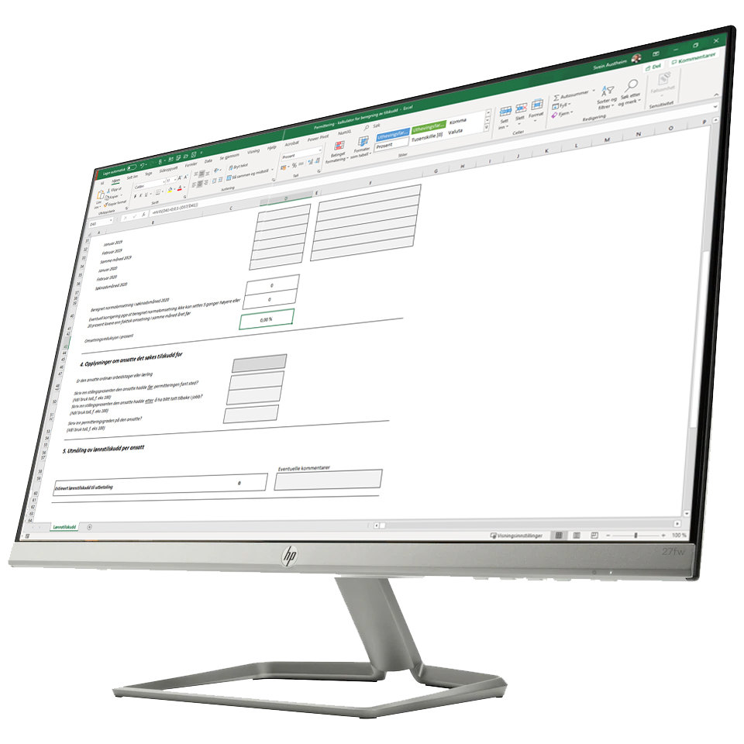
Last ned Excel-kalkulator fra www.regnskapnorge.no

